Slide 1
Trådlöst nätverk uppbyggnad
Nätet är uppbyggt enligt rekommendationer från Cisco.
WLC = Wireless Controller är en central enhet som alla accesspunkter har sin kommunikation via.
Varje WLC 5520 kan hantera upp till 1500 st accesspunkter
Helsingborgs stad har 6 st WLC 5520
Helsingborg Arena har 2 st WLC 5508
För att ansluta 1 st accesspunkt så behövs 1 st cisco One licens
Staden har idag ca 2300 st accesspunkter
Helsingborg Arena ca 100 st accesspunkter
Förväntad livslängd på Hårdvara Wireless Controller är 5 år.
Licensformen möjliggör att återanvända Cisco One licensen till annan/ ny accesspunkt.
Accesspunkterna förväntas ha en livslängd på 3-5 år. Den är beroende på mjukvaruutvecklingen och nya standarder inom wireless området.
På Wireless controller har vi Cisco Serviceavtal som kostar 20% av Hårdvarans inköp. Detta är till för snabb service och för att få tillgång till ny mjukvara/ uppdateringar/ funktioner.
Hantering och övervakning av nätverket görs med hjälp av verktyget Cisco Prime
Cisco Prime mjukvara uppdateras flera gånger / år, ingår i Cisco One licens
Cisco Prime hårdvara behöver förnyas ca vart 4-5 år.

Slide 2


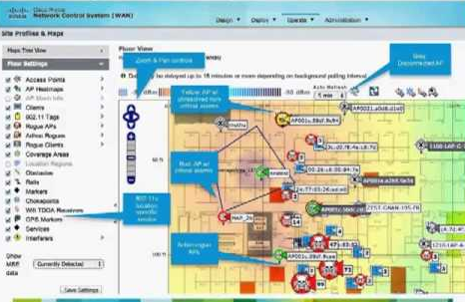
Trådlöst Helsingborgs Stad
Principskiss
WLC 5520
Regnbågen
Olympia
Najaden
WLC 5520
WLC 5520
Accesspunkter Wifi ca 2300 st uppsatta
i tak ute bland stadens verksamheter
Berga
Rausgård
WLC 5520
WLC 5520
Accesspunkter fritt Wifi ca 40 st
Serverhall Berga
Serverhall Raus
Cisco prime
WLC 5520

